Slide 1
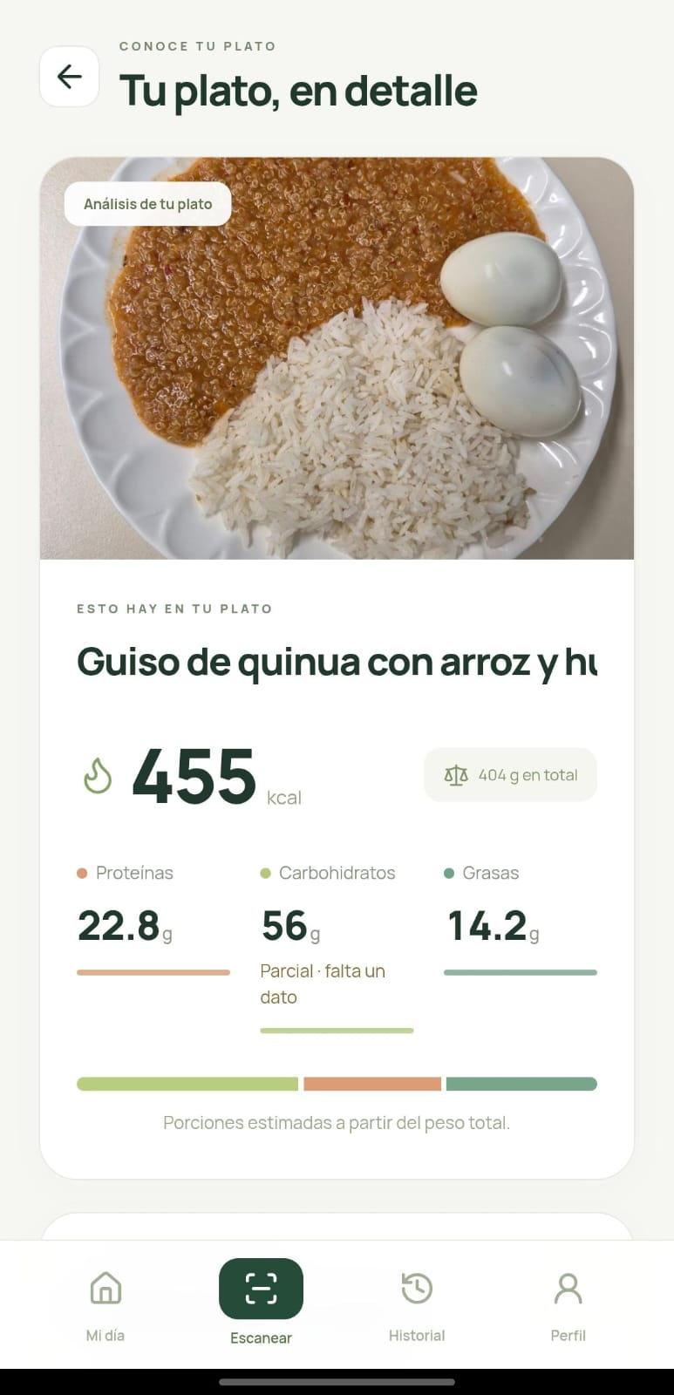
Resultado del análisis
Datos mostrados por FoodScan para un registro de 404 g.
404 g
Peso total ingresado por el usuario
455 kcal
Proteínas: 22,8 g
Grasas: 14,2 g
Carbohidratos: 56 g, valor parcial
Falta el dato del huevo en la referencia.
Fuente: capturas finales de FoodScan proporcionadas por el equipo.
9
Notes:
En este registro ingresamos cuatrocientos cuatro gramos. La aplicación muestra cuatrocientas cincuenta y cinco kilocalorías, veintidós coma ocho gramos de proteínas y catorce coma dos de grasas. Los cincuenta y seis gramos de carbohidratos son parciales porque falta el dato del huevo.
Evidencia y alcance:
Captura: C:/Users/Mao/Desktop/WhatsApp Image 2026-10-07 at 23.27.18 (2).jpeg. Lecturas visibles: total404g,455kcal,proteína22.8g,carbohidratos56g con aviso Parcial faltaun dato,grasa14.2g. El total404 es ingreso registrado, no prueba por sí solo de pesaje neto correcto. La masa por ingrediente y la correspondencia de preparación requieren validación. El huevo sancochado J3 tiene carbohidratos null en el catálogo y por eso56g es suma de los cereales conocidos, no total completo. No se completa con cero. Estas cifras reflejan el cálculo de la app y no una medición química del plato.

Slide 2
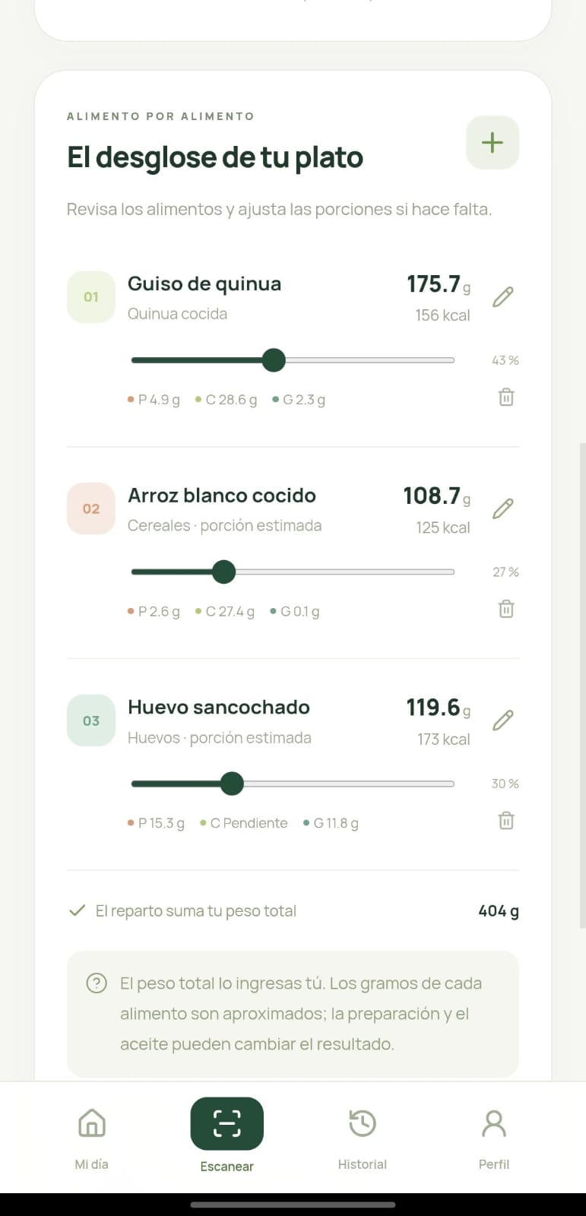
Desglose y revisión de las porciones
Los gramos de cada alimento son estimados y se pueden ajustar.
Quinua: 175,7 g
Referencia seleccionada: quinua cocida
Arroz blanco cocido: 108,7 g
Huevo sancochado: 119,6 g
Suma del reparto: 404 g
Revisar la referencia del guiso:
la receta puede incluir otros ingredientes.
Fuente: capturas finales de FoodScan proporcionadas por el equipo.
10
Notes:
El reparto estimado asigna ciento setenta y cinco coma siete gramos a quinua, ciento ocho coma siete a arroz y ciento diecinueve coma seis a huevo: suman cuatrocientos cuatro. La referencia de quinua cocida requiere revisión para representar un guiso.
Evidencia y alcance:
Captura: C:/Users/Mao/Downloads/WhatsApp Image 2026-10-07 at 23.27.18 (1).jpeg. Reparto visible: guiso de quinua con referencia Quinua cocida175.7g,arroz blanco cocido108.7g,huevo sancochado119.6g. Suma175.7+108.7+119.6=404.0g. Los porcentajes43,27,30 son redondeados. La referencia elegida para guiso usa quinua cocida simple y no asegura que describa aceite,salsa u otros ingredientes de la receta. Se debe revisar ese vínculo. El usuario puede editar alimento,añadir/quitar y ajustar reparto; el código recalcula conservando masa total.

Slide 3
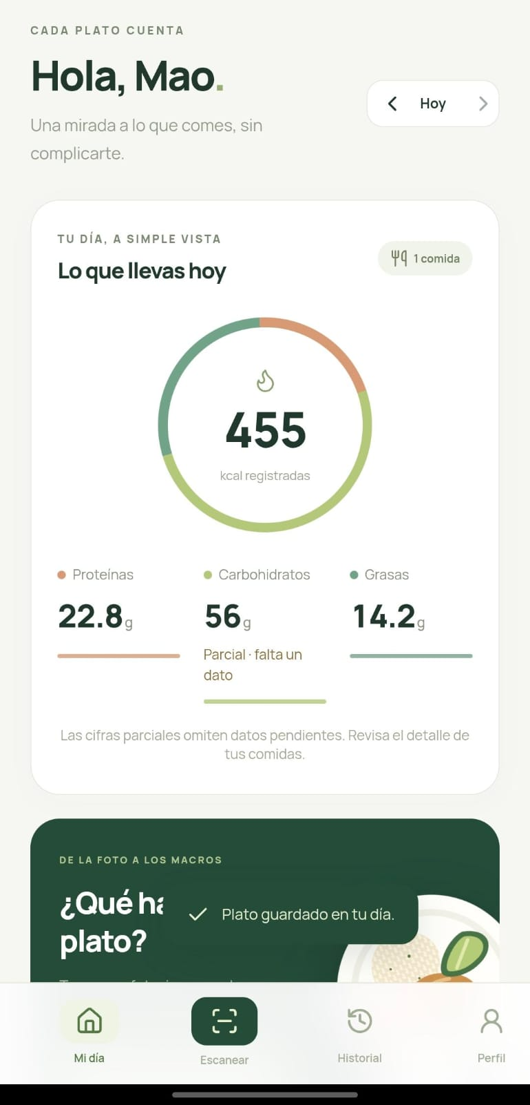
Plato guardado en Mi día
La captura confirma un registro guardado y su incorporación al resumen.
1 comida registrada
455 kcal en el resumen diario
Confirmación visible
“Plato guardado en tu día”
Consulta en Mi día e Historial
Registros en el mismo navegador
Internet para reconocer. Batería del celular.
Fuente: capturas finales de FoodScan proporcionadas por el equipo.
11
Notes:
Tras guardar, Mi día confirma una comida con esos resultados. El historial permanece en el navegador. El teléfono usa batería e Internet para reconocer. La integración automática del pesaje y su validación siguen pendientes.
Evidencia y alcance:
Captura: C:/Users/Mao/Downloads/WhatsApp Image 2026-10-07 at 23.27.18.jpeg. Pantalla Mi día muestra1comida,455kcal,22.8g proteína,56g carbohidratos parciales y14.2g grasa. AvisoPlato guardado en tu día visible. Corresponde al mismo conjunto de cifras del resultado. La imagen acredita el guardado visible del registro, no precisión nutricional ni integración automática de hardware. Código components/foodscan.tsx conserva registros en navegador, consultables en Mi día e Historial. Internet necesario para Gemini, batería del teléfono aporta energía.

